Slide 1


Slide 2
Внутри PHP-скрипта существует несколько способов получения доступа к данным, переданным клиентом по протоколу HTTP.
До версии PHP 4.1.0 доступ к таким данным осуществлялся по именам переданных переменных (данные передаются в виде пар «имя переменной, символ «=», значение переменной»).
first_name=Nina
Если требовалось различать, каким методом были переданы данные, то использовались ассоциативные массивы $HTTP_POST_VARS и $HTTP_GET_VARS, ключами которых являлись имена переданных переменных, а значениями – соответственно значения этих переменных.
Таким образом, если пара first_name=Nina передана методом GET, то
$HTTP_GET_VARS["first_name"]="Nina"

Slide 3
Использовать в программе имена переданных переменных напрямую небезопасно. Поэтому было решено начиная с PHP 4.1.0 задействовать для обращения к переменным, переданным с помощью HTTP-запросов, специальный массив – $_REQUEST.
Этот массив содержит данные, переданные методами POST и GET, а также с помощью HTTP cookies. Это суперглобальный ассоциативный массив, т.е. его значения можно получить в любом месте программы, используя в качестве ключа имя соответствующей переменной (элемента формы).
<?php
$str = "Здравствуйте,".$_REQUEST["first_name"]." ".$_REQUEST["last_name"]."! <br>";
$str .="Вы выбрали для изучения курс по".$_REQUEST["kurs"];
echo $str;
?>

Slide 4
После введения массива $_REQUEST массивы $HTTP_POST_VARS и $HTTP_GET_VARS для однородности были переименованы в $_POST и $_GET соответственно, но сами они не исчезли из соображений совместимости с предыдущими версиями PHP.
В отличие от своих предшественников, массивы $_POST и $_GET стали суперглобальными, т.е. доступными напрямую и внутри функций и методов.
<?php
$str = "Здравствуйте,".$_POST ["first_name"].” ".$_POST ["last_name"] ."! <br>";
$str .= "Вы выбрали курс". $_POST["kurs"];
echo $str;
?>
Для того чтобы сохранить возможность обработки скриптов более ранних версий, чем PHP 4.1.0, была введена директива register_globals, разрешающая или запрещающая доступ к переменным непосредственно по их именам.

Slide 5

<?
if ($_POST['submit'] == "Submit Data") {
echo "Your First Name is: " . $_POST["FName"] . "<br/>";
echo "Your Last Name is: " . $_POST["LName"] . "<br/>";
echo "Your City is: " . $_POST["City"] . "<br/>";
echo "Your State is: " . $_POST["State"] . "<br/>";
echo "<br/>";
echo "Your Message is: " . $_POST["Message"];
}
?>
<!DOCTYPE html PUBLIC "-//W3C//DTD/XHTML 1.0 Transitional//EN" "http://www.w3.org/TR/xhtml1/DTD/xhtml11-transitional.dtd">
<html xmlns="http://www.w3.org/1999/xhtml" xml:lang="en" lang="en">
<head>
<title>A Web Page</title>
</head>
<body>
<form action="form.php" method="post">
First Name: <input type="text" name="FName"/>
Last Name: <input type="text" name="LName"/>
City: <input type="text" name="City"/>
State: <input type="text" name="State"/>
Message: <textarea name="Message" cols="30" rows="5"></textarea>
<input type="submit" name="submit" value="Submit Data"/>
</form>
</body> </html>

Slide 6
<select class="input" type=text name=years>
<?
$year = 2000;
for ($i = 0; $i <= 50; $i++) // Цикл от 0 до 50
{
$new_years = $year + $i; // Формируем новое значение
echo '<option value='.$new_years.'>'.$new_years.'</option>';
//Формируем новую строчку
}
?>
</select>

Slide 7
Способы задания массивов
$massiv[1]=“odin”;
$massiv[2]=“dva”;
1 – odin
2 – dva
Результат:
$massiv[]=“odin”;
$massiv[]=“dva”;
0 – odin
1 – dva
$massiv=array(“odin”,“dva”);
0 – odin
1 – dva
2 – odin
3 – dva
$massiv=array(2=>“odin”,3=>“dva”);

Slide 8
Ассоциативный массив
Массив в котором в качестве ключа – строковые данные
$massiv=array(
“login”=>“vasya”,
“password”=>“123456”);
login – vasya
password – 123456
Результат:
Задается аналогично индексированному массиву

Slide 9
Многомерный массив
Массив, который в качестве одного из значений содержит массив
$massiv=array(
“vasya”=>array(
“login”=>“vasya”,
“password”=>“123456”),
“petya”=>array(
“login”=>“petya”,
“password”=>“654321”)
);

Slide 10
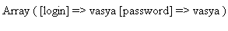
Вывод массива
Пример:
print_r ($massiv);
Вид в браузере

Slide 11
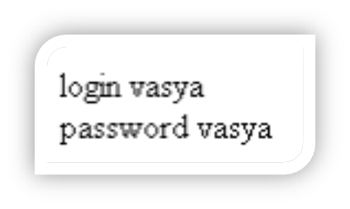
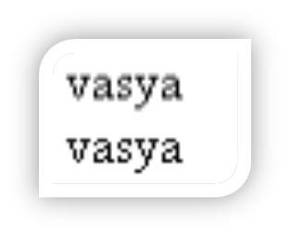
Конструкция foreach
Пример (длинный foreach):
foreach ($massiv as $a=>$b){
echo $a.” “.$b.”<br>”;
Вид в браузере
короткий foreach:
foreach ($massiv as $a){
echo $a.” <br>”;
Вид в браузере

Slide 12
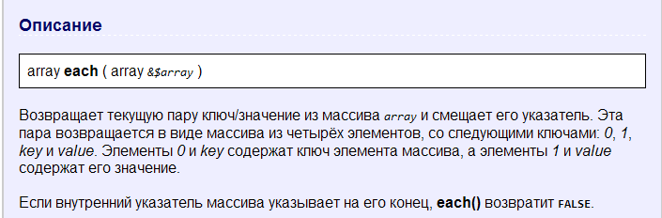
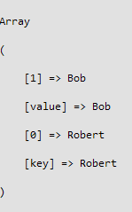

Конструкция each
!
Для того, чтобы начать присваивание заново необходимо воспользоваться reset (имя массива)

Slide 13
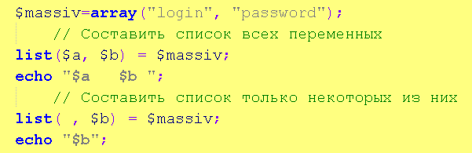
Конструкция list
Присваивает списку переменных значения из массива
$a присвоится login
$b присвоится password

Slide 14

<h2>Форма</h2>
<form action="1.php" method=“GET">
Имя:<input type=text name="first_name"/><br/>
Фамилия:<input type=text name="last_name"/><br/>
Выберите язык:
<input type=checkbox name="ln[]" value="PHP"/> PHP <br/>
<input type=checkbox name="ln[]" value="Perl"/> Perl <br/>
<input type=checkbox name="ln[]" value="ASP"/> ASP <br/>
<input type=submit value="Отправить"/>
</form>
первый отмеченный элемент checkbox будет записан в первый элемент массива ln,
второй отмеченный checkbox – во второй элемент массива и т.д.

Slide 15
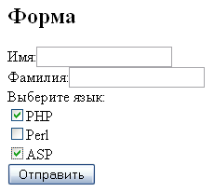
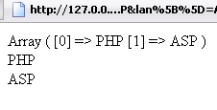
<?
$lang=$_GET["ln"];
print_r ($lang);
echo "<br/>";
for ($i=0;$i<count($lang); $i++){
echo "$lang[$i] <br/>";
}
?>

Slide 16

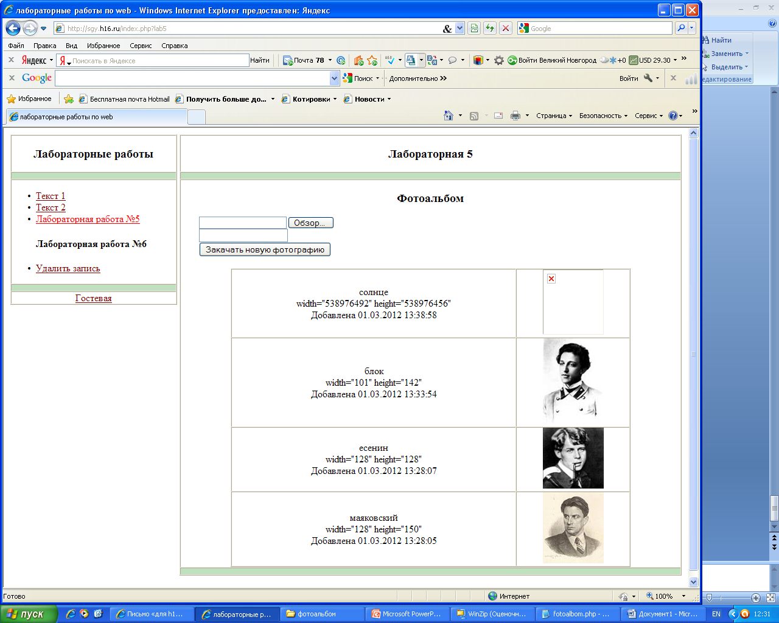
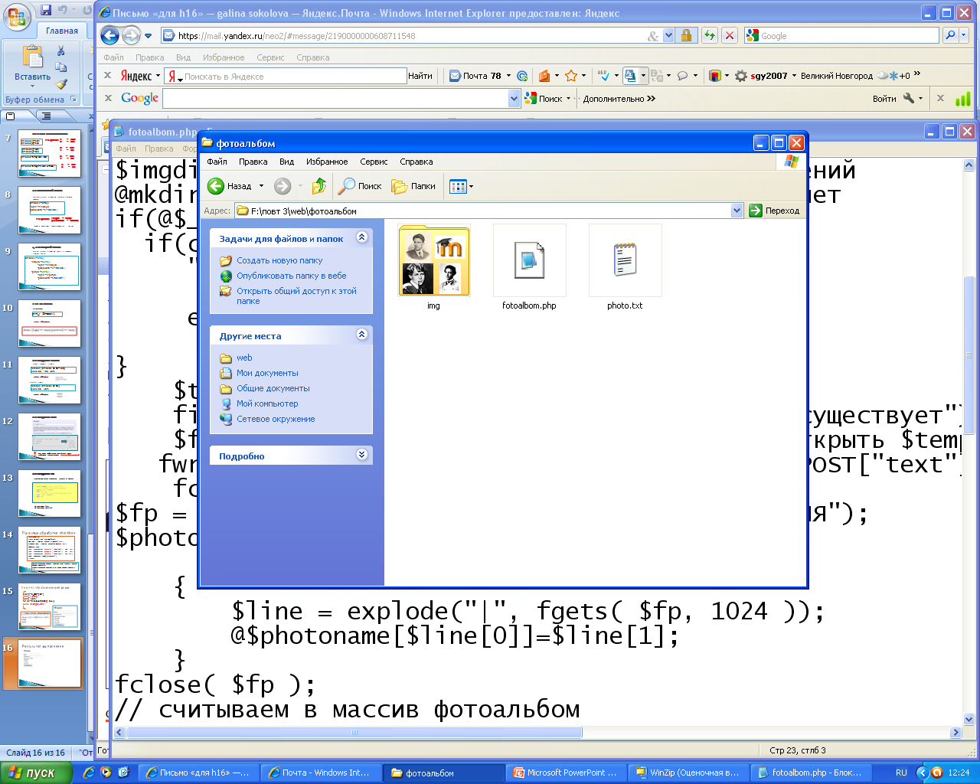
<form action=fotoalbom.php method=post enctype=multipart/form-data>
<input type=file name="file"> <br>
<input type="text" name="text" maxlength="50"> <br>
<input type=submit name="doupload" value="Закачать новую фотографию">
</form>

Slide 17
Структура файла photo.txt
Загрузка файла в каталог img
blok.jpg|блок
may.jpg|маяковский
es.jpg|есенин
happy-sun.png|солнце
$imgdir="img";
// каталог для хранения изображений
@mkdir($imgdir,0700); // Создаем, если нет
if(@$_POST['doupload']){
if(copy($_FILES["file"]["tmp_name"],
"img/".$_FILES["file"]["name"]))
{
echo("Файл успешно загружен <br>");
}}
$temp="photo.txt";
file_exists( $temp ) or die("Файл $temp не существует");
$fp = fopen( $temp, "a" ) or die("Не могу открыть $temp");
fwrite($fp, @$_FILES["file"]["name"]."|".@$_POST["text"]."\r\n");
fclose( $fp );
$fp = fopen( $temp, "r" ) or die("ОШИБКА СЦЕНАРИЯ");
$photoname=array();
while ( ! feof( $fp ) )
{
$line = explode("|", fgets( $fp, 1024 ));
@$photoname[$line[0]]=$line[1];
}
fclose( $fp );
Считываем foto.txt в массив photoname

Slide 18
считываем в массив photos все файлы каталога img
$d=opendir($imgdir); // открываем каталог
$photos=array(); // сначала альбом пуст, перебираем все файлы
while (($e=readdir($d)) !==false) {
if (!preg_match("/\.jpg|gif|png)$/i",$e)) continue;
$path="$imgdir/$e"; // адрес
$sz=getimagesize($path); // размер
$tm=filemtime ($path); //время добавления
// вставляем изображение в массив $photos
$photos[$tm]=array(
'time'=>filemtime ($path), //время добавления
'name'=>$e, // имя файла
'url'=> $path, // url файла
'w' => $sz[0], // ширина картинки
'h' => $sz[1], // высота картинки
'wh' => $sz[3] // "width=xxx height=yyy"
);
}
krsort($photos);
preg_match("шаблон_поиска", "строка поиска ", массив с_ результами поиска)
i - и заглавные и прописные
$ - искомый текст должен находиться в конце строки
/ - начало разбора
\. – точка (экранируется)

Slide 19
Оформляем страницу
?>
<table cellspacing="0" cellpadding="0" border="1" width="80%" align=center>
<?foreach ($photos as $n=>$img) {?>
<tr>
<td align=center> <?print $photoname[$img['name']]; ?><br> <? $q=$img['wh']; echo "$q"; ?> <br> Добавлена
<? $qq=date("d.m.Y H:i:s",$img['time']); echo "$qq";?>
</td>
<td align=center>
<img src=<?=$img['url']?> width="100" >
</td>
</tr>
<?}
?>
</table>

